Slide 1
ПРОЕКТ «Актовый зал – культурный центр развития и обучения детей в МОУ «СОШ №4» г. Ухты»

Slide 2
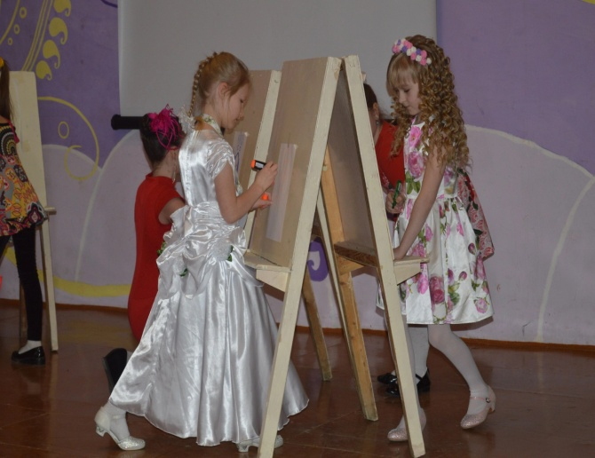
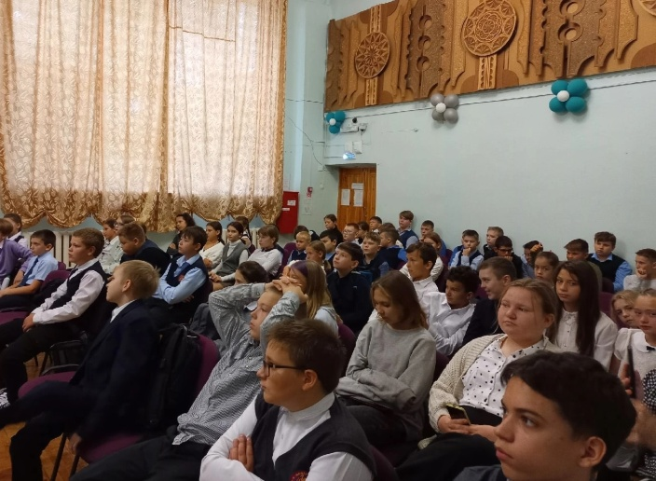
Актуальность
Развитие полноценной личности невозможно без творческого и эстетического развития.
Создание оптимальных условий для смены видов деятельности учащихся, обеспечение и сохранение их физического, психического и социального здоровья - главная задача школы.
Программа развития школы предполагает разные направления, одним из которых является развитие системы внеурочной деятельности и дополнительного образования на базе актового зала.

Slide 3
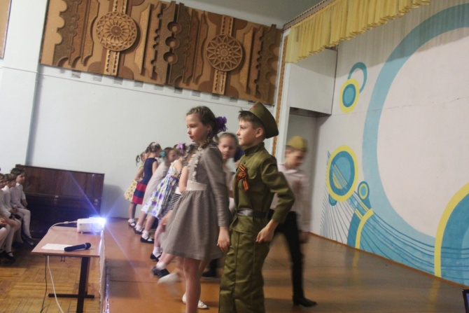
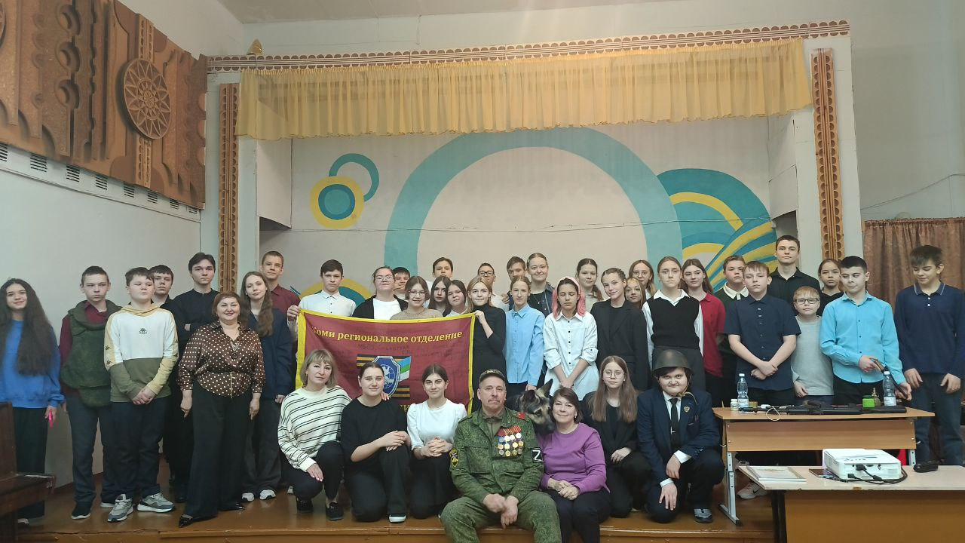
Целевая аудитория:
учащиеся школы, преподаватели, сотрудники, жители микрорайона
Цель проекта:
Создание в актовом зале комфортных условий, отвечающих современным требованиям для реализации задач системы дополнительного образования и внеурочной деятельности, развития творческого потенциала детей.

Slide 4
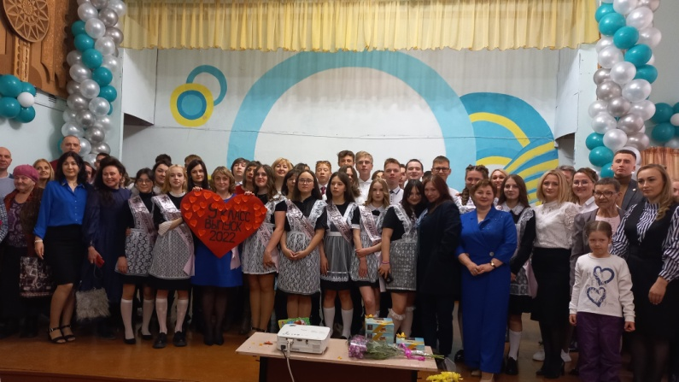
Задачи:
Проведение опроса общественного мнения;
Создание нового решения сценического оформления;
Проведение косметического ремонта в актовом зале;
Реконструкция сцены;
Приобретение звукового, светового, мультимедийного оборудования и другого технического оснащения.

Slide 5
Этапы проектов
«Народный бюджет»,
реализуемых в 2025 г.:
I этап:
Проведение собраний граждан, выбор инициативной группы;
II этап: 01.03.2025 – 31.03.2025 г.
Сбор денежных средств с населения;
III этап:01.04.2025 – 31.06.2025 г.
Финансирование проекта;
IV этап: 01.06.2025 – 31.06.2025 г.
Заключение договоров;
V этап: 01.07.2025 31.08.2025 г.
Проведение работ;
VI этап: 01.09.2026 г.
Отчет по реализации проекта.

Slide 6
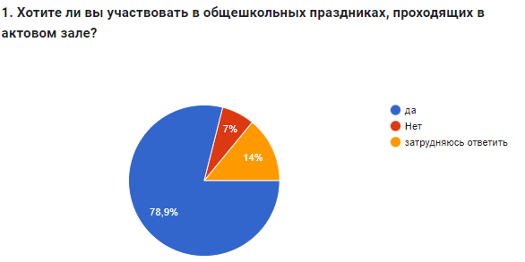
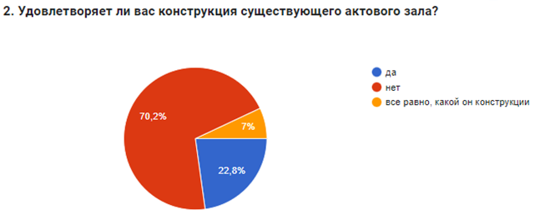
ПЛАН ДЕЙСТВИЙ (МЕРОПРИЯТИЙ)
ПО РЕАЛИЗАЦИИ ПРОЕКТА
1. Проведение опроса общественного мнения (результаты)

Slide 7
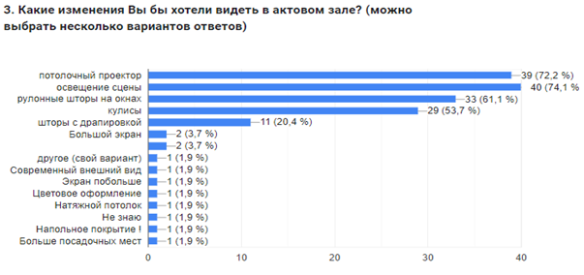
ПЛАН ДЕЙСТВИЙ (МЕРОПРИЯТИЙ)
ПО РЕАЛИЗАЦИИ ПРОЕКТА
1. Проведение опроса общественного мнения (результаты)

Slide 8
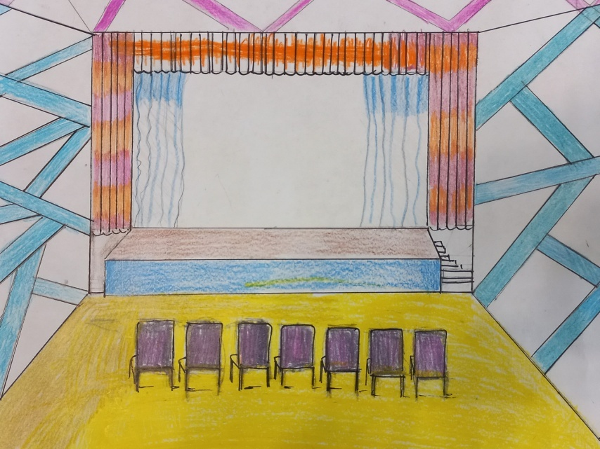
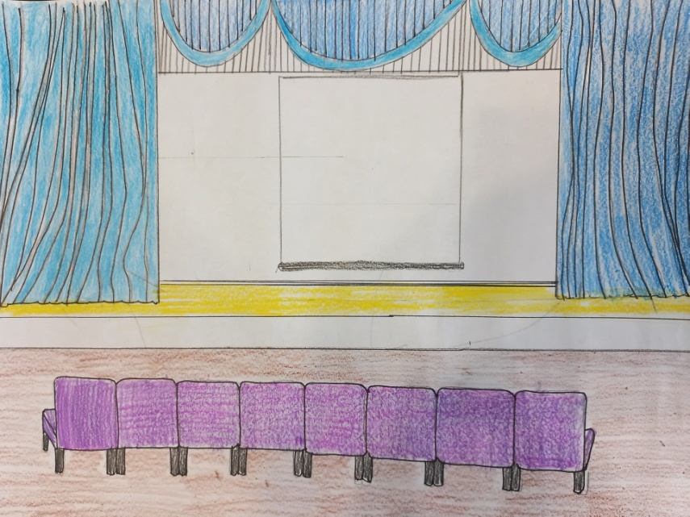
ПЛАН ДЕЙСТВИЙ (МЕРОПРИЯТИЙ)
ПО РЕАЛИЗАЦИИ ПРОЕКТА
2. Проведение конкурса рисунков на тему :
«Каким я представляю актовый зал нашей школы»

Slide 9
ПЛАН ДЕЙСТВИЙ (МЕРОПРИЯТИЙ)
ПО РЕАЛИЗАЦИИ ПРОЕКТА
3. Проведение конкурса сочинений на тему :
«Каким я представляю актовый зал нашей школы»
«Наш зал, конечно, очень красивый, но надо сделать его современным, с новым оборудованием»
«Я бы хотела, чтобы в актовом зале заменили проектор, а то он светит прямо в лицо, когда я пою»
«Предлагаю заменить старые выцветшие шторы на новые жалюзи или рулонные шторы»
«Хотелось бы установить на сцене специальное освещение для театральных постановок и праздничных мероприятий»

Slide 10
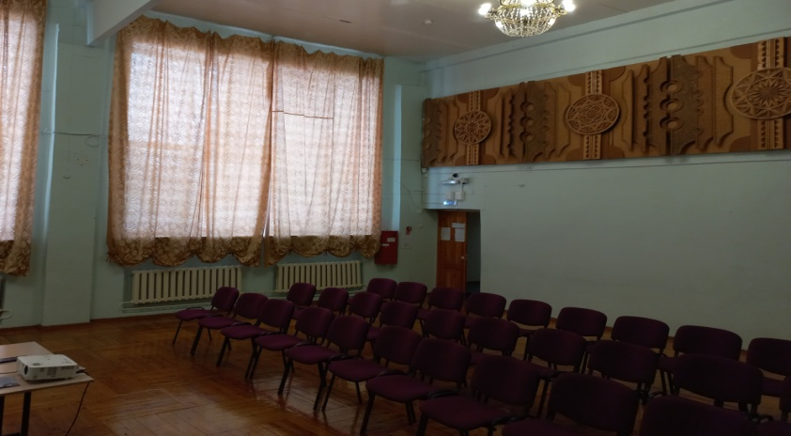
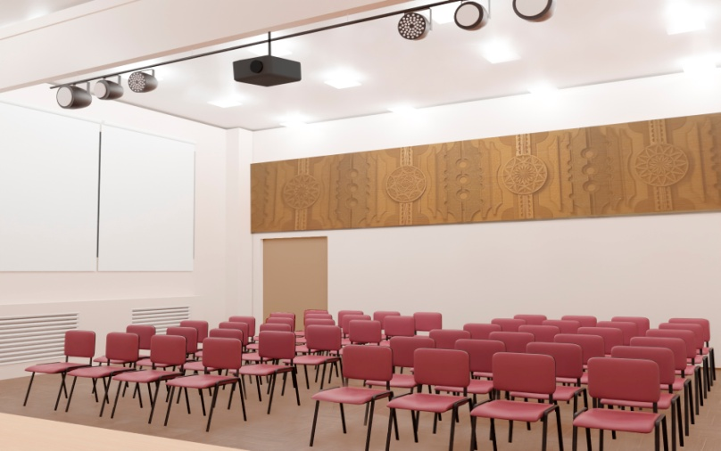
ПЛАН ДЕЙСТВИЙ (МЕРОПРИЯТИЙ)
ПО РЕАЛИЗАЦИИ ПРОЕКТА
4. Разработка плана – макета актового зала

Slide 11
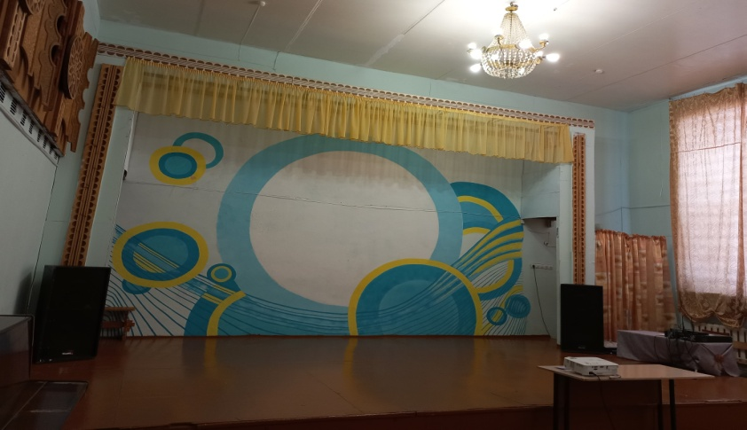
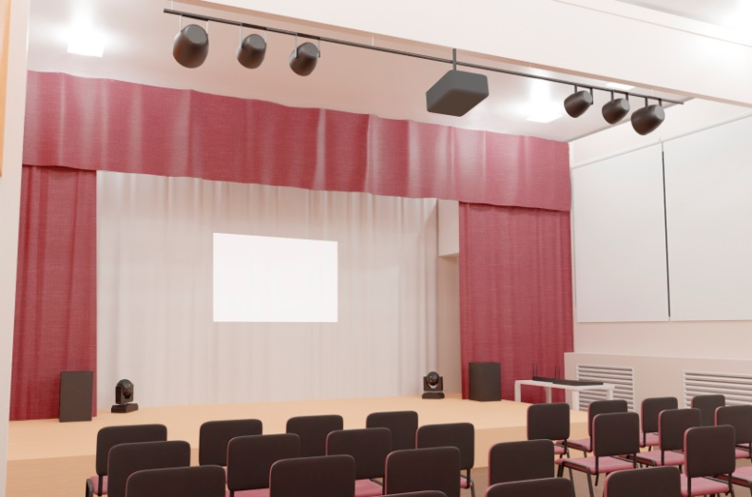
ПЛАН ДЕЙСТВИЙ (МЕРОПРИЯТИЙ)
ПО РЕАЛИЗАЦИИ ПРОЕКТА
4. Разработка плана – макета актового зала

Slide 12
Анализ ресурсов и рисков
реализации проекта
Для реализации заявленного проекта школа
располагает актовым залом на первом этаже
общей площадью 99,3 м² .
Зал рассчитан на 90 посадочных мест.
Риски реализации проекта и пути их решения.
РИСКИ | ВОЗМОЖНЫЕ ПУТИ РЕШЕНИЯ
Нехватка средств бюджета | Поиск спонсоров проекта
Отсутствие оборудования по предполагаемой цене | Выбор альтернативы, внесение изменений в план - макет

Slide 13
Ожидаемые результаты:
оснащение актового зала современным оборудованием;
создание творческих коллективов как развивающей среды, как средство образования, воспитания, психологической коррекции личности;
увеличение доли учащихся, вовлеченных во внеурочную деятельность;
проведение для населения микрорайона культурно-массовых мероприятий;
предоставление актового зала для встреч населения микрорайона с представителями органов власти и иных целей.

Slide 14
Смета расходов на реализацию проекта
Виды работ | Сумма, тыс.рублей
Установка подвесного потолка Armstrong | 100,00
Реконструкция сцены | 55,00
Покраска стен | 20,00
Приобретение тканей и пошив занавеса, кулис | 90,00
Приобретение рулонных штор | 61,00
Приобретение видеопроектора, экрана с электроприводом | 130,00
Приобретение и установка звукового оборудования (акустическая система, усилитель, микшер, микрофоны, коммутация) | 150,00
Приобретение и установка светового оборудования (прожекторы, комплектующие) | 194,00
Итого: | 800,00

Slide 15
СПАСИБО
ЗА ВНИМАНИЕ!

